Slide 1
펄린노이즈를 활용한 지면에서의 구체 운동 연구
A Study on the Spherical Motion
in the Ground Using Perlin Noise
권세민 문현정, 이현영
지도교수 : 심재창
안동대학교 컴퓨터공학과

Slide 2

서론
자바 기반의 프로세싱 언어 사용
그리드와 펄린노이즈를 활용한 지형 생성
지형위에서의 구체 운동 구현

Slide 3
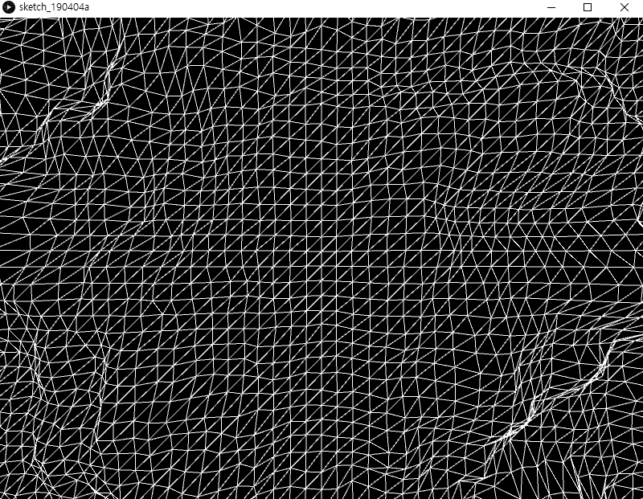
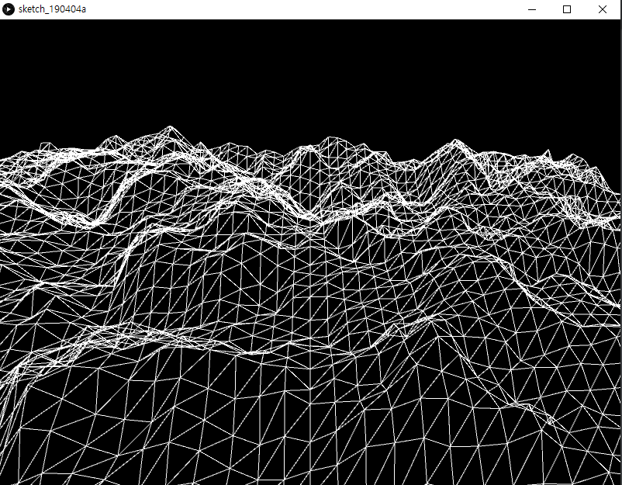
펄린노이즈를 활용한 지형 생성
Daniel Shiffman의 연구 기반
TRIANGLE_STRIP 사용
rotateX 사용으로 원근감 추가

Slide 4
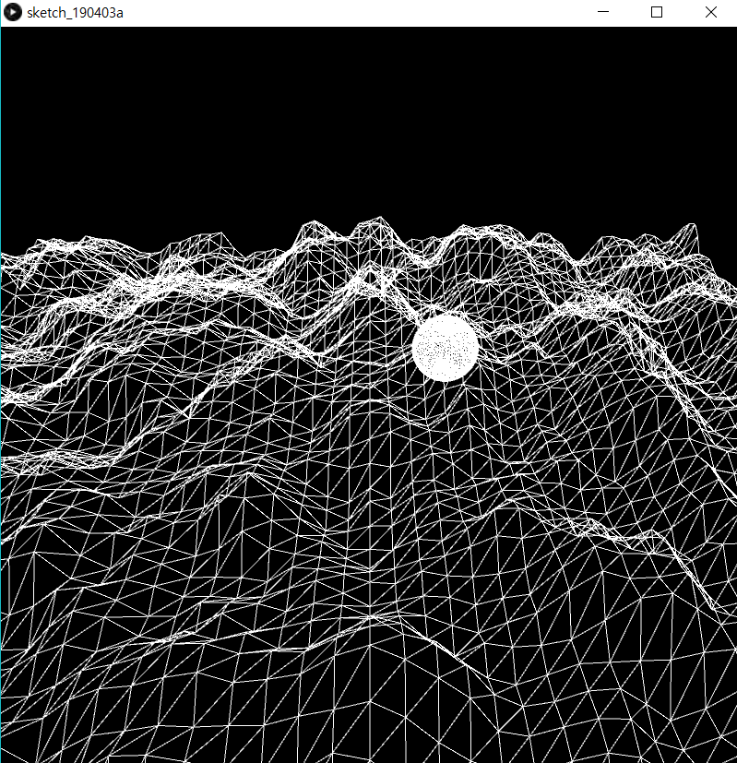

구체 운동 구현
구체가 지면 위에서 튀는 것을 표현
구체의 운동을 표현하는 식 설정
구체가 지형 밖으로 벗어나는 것을 방지

Slide 5
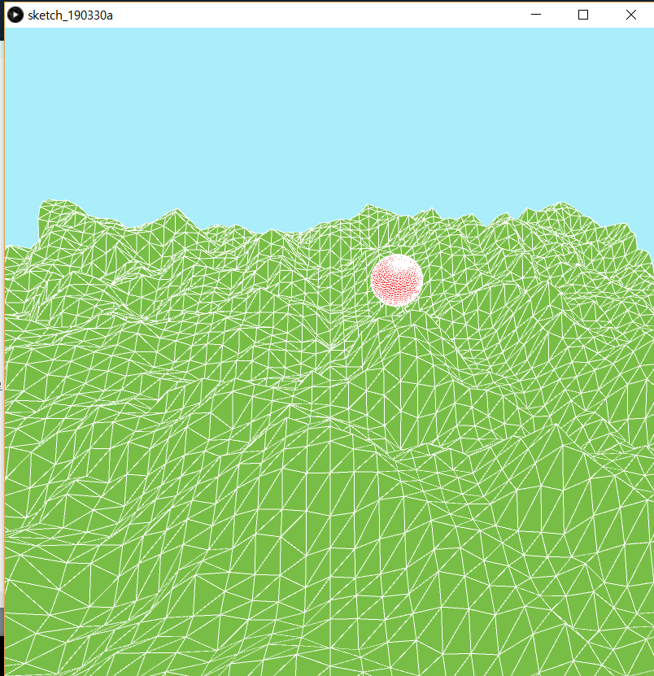
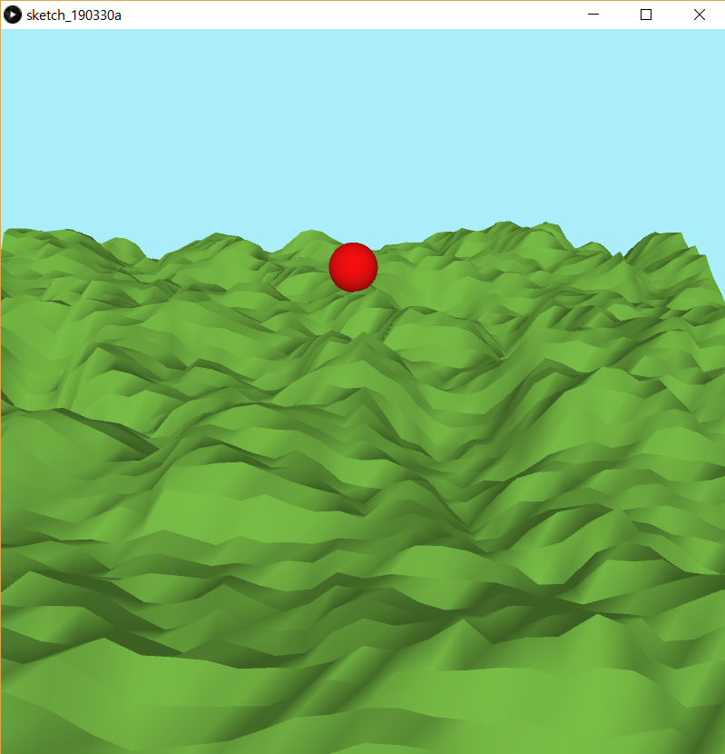
주변 환경 설정
Stroke를 사용할 시 현실성 저하
기본 주변 광, 방향 조명, 폴 오프 및 반사 값 설정
지속성 유지를 위한 함수 추가

Slide 6
결론
실제 환경과 유사한 결과 도출
물체의 질량 및 중력에 대한 환경 추가 구현 가능
도출한 결과 값으로 타 연구 활용 가능

Slide 7
참고문헌
[1] D. Shiffman, "3D Terrain Generation with Perlin Noise in Processing“,
https://www.youtube.com/watch?v=IKB1hWWedMk.
[2] Jong Chul Yoon, "A random Offset Parametric Curve and Surface Representation wirh Perlin's Gradient Noise“, 정보과학회논문지 : 시스템이론(2012), Vol.39 No.2

